Slide 1
Universidade Aberta do SUS Universidade Federal de Pelotas Especialização em Saúde da Família Modalidade a Distância Turma7
Trabalho de Conclusão de Curso
Melhoria da Atenção ao Pré-Natal e Puerpério na UBS Vilã Progresso Bailique, Macapá/AP
Autor: Ariel Cardoso Benet.
Orientadora: Daniela Patrícia Evangelista dos Santos
Pelotas, 2015

Slide 2
Introdução.
Ampliação da cobertura, e melhora na qualidade de atendimento.
O atendimento ao Pré-Natal e Puerpério é uma das ações programáticas importante no contexto da atenção primária da saúde.
Elevado número de gestantes com pré-natal incompleto e seguimento inadequado do puerpério.
Realizando um atendimento integral evitamos muitas complicações materno-fetais e melhoramos os indicadores de mortalidade infantil.

Slide 3
Município
Município Macapá, capital e maior cidade, não possui interligação por rodovia.
Arquipélago Bailique, Estado do Amapá.
Sudeste do estado, é a única cortada pela linha do equador e que se localiza as margens do rio Amazonas.
População é de 437.255 habitantes (IBGE 2013).
A 53˚ cidade mais populosa do Brasil e a quinta mais populosa da Região Norte.
20 UBS localizadas na zona urbana e três na zona rural dos distritos, totalizando 23 UBS.

Slide 5
Município
Cinco módulos de saúde familiar.
Quatro equipes do serviço de atendimento domiciliar (SAD).
Oito equipes do núcleo de apoio à saúde da família (NASF).
Um hospital geral onde são encaminhados os usuários para atendimento em especialidades como oftalmologia, cirurgia, urologia, neurologia, cardiologia, ginecologia, entre outras.
Um hospital de pronto atendimento, um hospital pediátrico e uma maternidade.

Slide 6
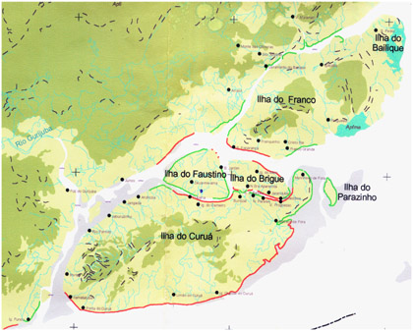
Unidade Básica de Saúde.
Localizada na Vila Progresso, a 12 horas de barco pelo rio Amazonas.
Uma área adstrita de mais de 30 comunidades constituídas por ilhas, onde residem cerca de 15.000 pessoas.

Slide 7
Unidade Básica de Saúde.
Vilã Progresso está localizada na área rural no arquipélago Bailique.
Estratégia de Saúde da família( ESF).
Quatro equipes de Saúde da Família.
Um equipe de Saúde Bucal.
Conta com um área de abrangência ampliada, muitas áreas descobertas e muita população sem cadastramento.

Slide 8
Situação Programatica antes da intervenção
Sub-registro do total de gestantes e puérperas.
Cadastrada menos de 50%.
Não realizavam o pré-natal, exames complementários, ultrassom obstétrico.
As gestantes desconheciam os direitos como a atendimento médico e odontológico e recebimento de medicamentos pelo SUS de forma gratuita, antianêmicos e vacinas protocolizadas.
Alta incidência de parto domiciliar sem seguimento do puerpério.

Slide 9
Objetivo Geral
Melhorar a Atenção do Programa de Pré-Natal e Puerpério, na UBS Vila Progresso, Macapá/Amapá.

Slide 10
Metodologia
Ações realizadas:
Monitoramento e avaliação.
Engajamento público.
Organização e gestão do serviço.
Qualificação da prática clínica.
Intervenção na prática assistencial com o cadastramento e acompanhamento da população, no período de 12 semanas.

Slide 11
Logística
A logística utilizada foram:
Manual Técnico de Pré-natal e Puerpério da Saúde 2006.
Cadernos de Atenção Básica.
Fichas Espelho.
Planilha de Coleta de Dados do Pré-Natal e Puerpério.

Slide 12
Logística
Capacitação da equipe.
Organização dos registros.
Acolhimentos.
Consultas clínicas.
Visitas Domiciliares.

Slide 13
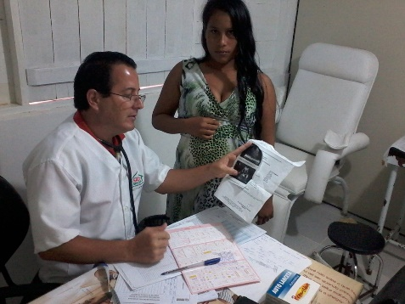
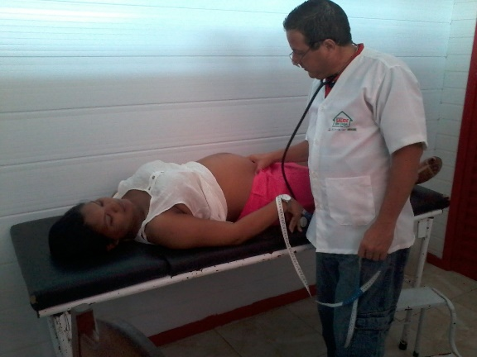
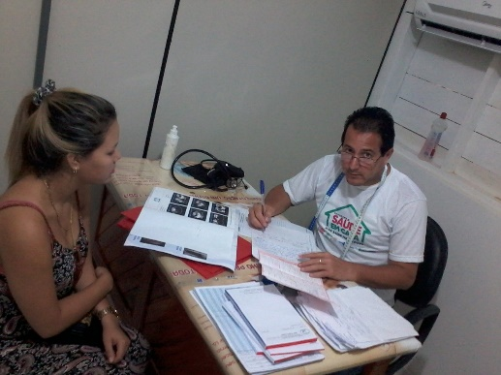
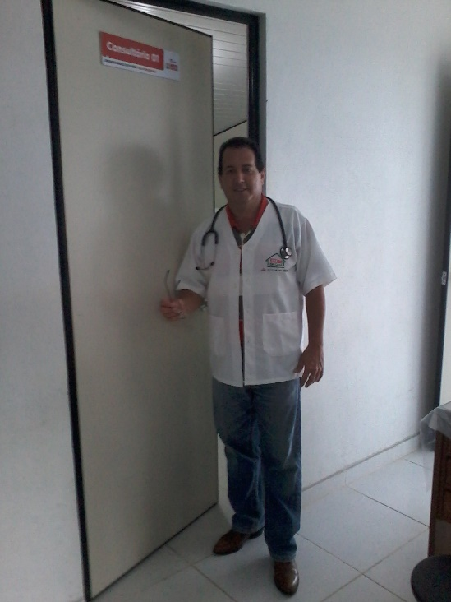
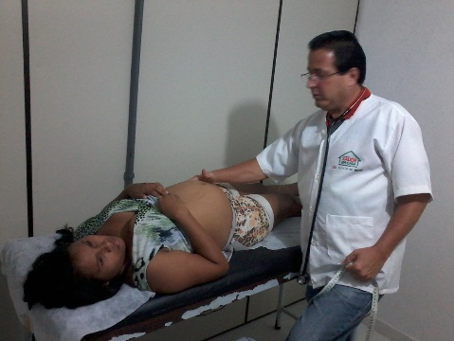
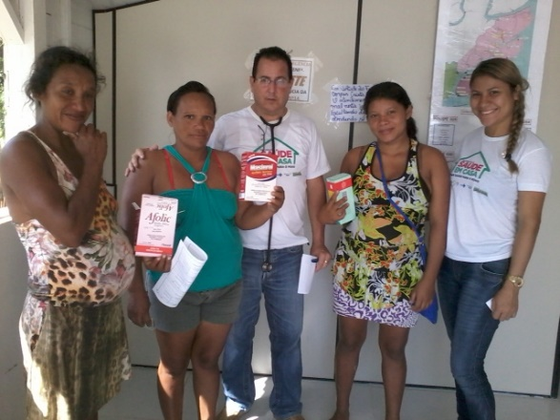
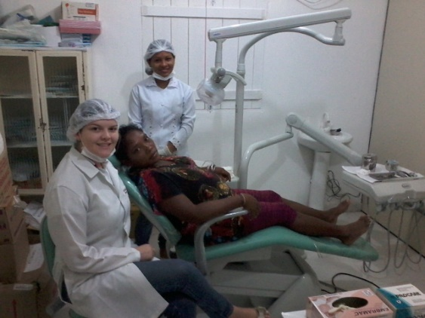
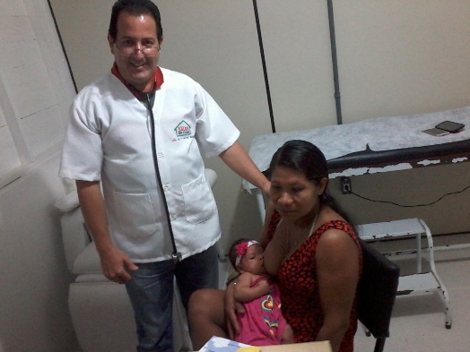

Slide 14
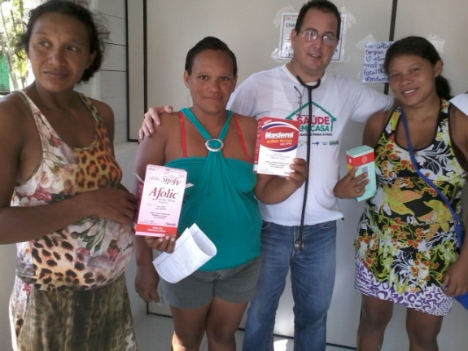
Objetivos, Metas e Resultados
Pré-natal

Slide 15
Objetivos, Metas e Resultados
Objetivos 1: Ampliar a cobertura do programa de Pré-Natal.
Meta: 1.1: Alcançar 100% de cobertura das gestantes cadastradas no Programa de Pré-natal da Unidade de Saúde.
Alcançamos cobertura 60 gestantes 100% de cadastramento.
Proporção de gestantes cadastradas no Programa de Pré-Natal.

Slide 16
Objetivos, Metas e Resultados
Objetivo 2: Melhorar a qualidade da atenção no programa de pré-natal.
Meta 2.1: Garantir a 100% das gestantes o ingresso no primeiro trimestre de gestante.
No primeiro mês de 17 gestantes residentes, 12 (70,6%) tiveram consulta no primeiro trimestre , no segundo mês de 37 gestantes 28 (75,7%) fizeram a consulta e no terceiro mês 60 gestantes 43 (71,7%) consultaram.
Proporção de gestantes com ingresso no primeiro trimestre de gestação

Slide 17
Objetivos, Metas e Resultados
Objetivo 2: Melhorar a qualidade da atenção no programa de pré-natal.
Meta 2.2 Realizar pelo menos um exame ginecológico por trimestre.
No primeiro mês três (17,6%) , no segundo mês 20 (54,1%) e no terceiro mês 37 (61,7%) .
Proporção de gestantes com pelo menos um exame ginecológico por trimestre

Slide 18
Objetivos, Metas e Resultados
Objetivo 2: Melhorar a qualidade da atenção no programa de pré-natal.
Meta 2.3 Realizar pelo menos um exame de mamas.
No primeiro mês 12 (70,6%) gestantes, no segundo mês 30 (81,1%) e no terceiro mês 51 (85%) .
Proporção de gestantes com pelo menos um exame das mamas durante o pré-natal

Slide 19
Objetivos, Metas e Resultados
Objetivo 2: Melhorar a qualidade da atenção no programa de pré-natal.
Meta 2.4 Garantir a solicitação de exames laboratoriais de acordo com o protocolo.
Meta 2.5 Garantir a prescrição de sulfato ferroso e ácido fólico conforme o protocolo.
Resultado 100%

Slide 20
Objetivos, Metas e Resultados
Objetivo 2: Melhorar a qualidade da atenção no programa de pré-natal.
Meta 2.6 Garantir vacinas antitetânica em dia.
No primeiro mês as 17 (100%) se vacinaram, no segundo mês as 37 (100%) e no terceiro mês que só 55 (91,7%) de 60 estão vacinadas
Proporção de gestantes com vacina antitetânica em dia

Slide 21
Objetivos, Metas e Resultados
Objetivo 2: Melhorar a qualidade da atenção no programa de pré-natal.
Meta 2.7 Garantir vacinas contra hepatite B em dia.
No primeiro mês 13 (76,5%) gestantes, no segundo mês foram imunizadas as 33 (89,2%) e no terceiro mês 50 (83,3%) .
Proporção de gestantes com vacina contra hepatite B em dia

Slide 22
Objetivos, Metas e Resultados
Objetivo 2: Melhorar a qualidade da atenção no programa de pré-natal.
Meta 2.8 Realizar avaliação da necessidade de atendimento odontológico durante pré-natal.
No primeiro mês 13 gestantes (76,5%) foram orientadas, no segundo mês 33 (89.2%) e no terceiro mês as 56 (93,3%) .
Proporção de gestantes com avaliação de necessidade de atendimento odontológico

Slide 23
Objetivos, Metas e Resultados
Objetivo 2: Melhorar a qualidade da atenção no programa de pré-natal.
Meta 2.9: Garantir a primeira consulta odontológica programática para 100% das gestantes cadastradas.
No primeiro mês só uma (5,9%) gestante teve primeira consulta odontológica programática, no segundo mês 12 gestantes (32,4%) e no terceiro mês 33 (55%).
Proporção de gestantes com primeira consulta odontológica programática

Slide 24
Objetivos, Metas e Resultados
Objetivo 3: Melhorar a adesão da atenção no programa de pré-natal.
Meta 3.1 Realizar busca ativa de 100% das gestantes faltosa as consultas de Pré-Natal.
Objetivos 4: Melhorar o registro da atenção no programa de pré-natal.
Meta 4.1: Manter registro na ficha espelho de pré-natal\ vacinação em 100 % das gestantes.
Objetivos 5: Melhorar a avaliação do risco no programa de pré-natal.
Meta 5.1: Avaliar risco gestacional em 100% das gestantes.
Resultados 100%

Slide 25
Objetivos, Metas e Resultados
Objetivos 6: Melhorar a promoção de saúde no programa de pré-natal.
Meta 6.1: Garantir a 100% das gestantes orientações nutricional durante a gestação.
Meta 6.2: Promover o aleitamento materno junto a 100% das gestantes.
Meta 6.3: Orientar 100% das gestantes sobre os cuidados com o recém-nascido (teste do pezinho, decúbito dorsal para dormir).
Resultados 100%

Slide 26
Objetivos, Metas e Resultados
Objetivos 6: Melhorar a promoção de saúde no programa de pré-natal.
Meta 6.4: Orientar 100% da gestante sobre anticoncepção após o parto.
Meta 6.5: Orientar 100% da gestante sobre o risco do tabagismo e do uso de álcool e drogas na gestação.
Meta 6.6: Orientar 100% da gestante sobre higiene bucal.
Resultados 100%

Slide 27
Objetivos, Metas e Resultados
PUERPÉRIO
PUERPÉRIO

Slide 28
Objetivos, Metas e Resultados
Objetivos 1: Ampliar a cobertura do programa Puerpério.
Meta: 1.1: Alcançar 100% de cobertura das puérperas cadastradas no Programa de Pré-natal da Unidade de Saúde.
No primeiro mês apenas duas (50%) tiveram consulta até 42 dias após parto, no segundo mês nove (81,8%) e no terceiro mês 19 (86,4%).
Proporção de puérperas com consulta até 42 dias após o parto

Slide 29
Objetivos, Metas e Resultados
Objetivo 2: Melhorar a qualidade da atenção no programa de puerpério.
Meta 2.1 Examinar as mamas em 100 % das puérperas cadastradas no Programa.
No primeiro mês duas (50%) puérperas foram examinadas, no segundo mês nove (81,8%) e no terceiro mês 19 (86,4%).
Proporção de puérperas que tiveram as mamas examinadas.

Slide 30
Objetivos, Metas e Resultados
Objetivo 2: Melhorar a qualidade da atenção no programa de puerpério.
Meta 2.2 Examinar o abdômen em 100% das puérperas cadastradas no Programa.
No primeiro mês duas (50%) puérperas, no segundo mês 9 (81,8%) puérperas e terceiro mês 19 (86,4%).
Proporção de puérperas que tiveram o abdômen avaliado

Slide 31
Objetivos, Metas e Resultados
Objetivo 2: Melhorar a qualidade da atenção no programa de puerpério.
Meta 2.3 Realizar exame ginecológico em 100% das puérperas cadastradas no Programa
No primeiro mês, uma (25%) puérpera realizou exame ginecológico, no segundo mês oito (72,7%) e no terceiro mês 18 (81,8%).
Proporção de puérperas que realizaram exame ginecológico

Slide 32
Objetivos, Metas e Resultados
Objetivo 2: Melhorar a qualidade da atenção no programa de puerpério.
Meta 2.4 - Avaliar o estado psíquico em 100% das puérperas.
No primeiro mês uma (25%) tinham realizado a avaliação psicológica, no segundo mês oito (72,7%) puérperas e no terceiro mês 22 (100%).
Proporção de puérperas com avaliação do estado psíquico

Slide 33
Objetivos, Metas e Resultados
Objetivo 2: Melhorar a qualidade da atenção no programa de puerpério.
Meta 2.5 - Avaliar intercorrências em 100% das puérperas.
No primeiro mês de trabalho não fizemos avaliação para intercorrências em nenhuma puérpera, no segundo mês sete (63,6%) e no terceiro mês 16 (72,7%) puérperas.
Proporção de puérperas com avaliação para intercorrências

Slide 34
Objetivos, Metas e Resultados
Objetivo 2: Melhorar a qualidade da atenção no programa de puerpério.
Meta 2.6 - Prescrever a 100% das puérperas um dos métodos de anticoncepção.
No primeiro mês três (75%) puérperas receberam prescrição de anticoncepção, no segundo e terceiro mês todas receberam prescrição de anticoncepção.
Proporção de puérperas que receberam prescrição de algum método de anticoncepção

Slide 35
Objetivos, Metas e Resultados
Objetivo 3 Melhorar a adesão da atenção no programa de puerpério.
Meta 3.1 Realizar busca ativa em 100 % as puérperas que não realizaram a consulta de puerpério até 30 dias após o parto.
No primeiro e segundo mês todas receberam busca ativa e no terceiro mês de três puérperas faltosas duas (66,7%) receberam busca ativa.
Proporção de puérperas que não realizaram a consulta de puerpério até 30 dias após o parto e que foram buscadas pelo serviço

Slide 36
Objetivos, Metas e Resultados
Objetivos 4: Melhorar o registro da atenção no programa de puerpério.
Meta 4.1: Manter registro na ficha de acompanhamento do programa 100% das puérperas.
No primeiro mês registramos três (75%), no segundo mês registramos 10 (90,9%) e no terceiro mês registramos 20 (90,9%) de 22 puérperas cadastradas.
Proporção de puérperas com registro na ficha de acompanhamento do Programa

Slide 37
Objetivos, Metas e Resultados
Objetivos 5: Melhorar a promoção de saúde no programa de puerpério.
Meta 5.1: Orientar 100% das puérperas cadastradas no programa sobre os cuidados do recém- nascido.
Meta 5.2: Orientar 100% das puérperas cadastradas no programa sobre aleitamento materno exclusivo.
Meta 5.3: Orientar 100% das puérperas cadastradas no programa Pré-natal e Puerpério sobre planejamento familiar.
Resultado 100%

Slide 38
Discussão
Propiciou a ampliação de cobertura da atenção das gestantes e puérperas.
Melhorou a qualidade de atenção integral das usuárias.
Ampliação do atendimentos das gestantes e puérperas e dos exames físicos realizados.
Melhorou a identificação das usuárias de risco levando obter mais recém nascidos saudáveis e puérperas sem complicações.
Aumento do conhecimento e melhora da integração da equipe.

Slide 39
Discussão
Aumentaram as buscas das usuárias com atraso de menstruação, o cadastramento e o agendamento de consultas.
Melhorou a qualidade dos atendimentos clínicos seguindo sempre os protocolos de saúde.
A agenda foi viabilizada para atender mais gestantes no início do pré-natal e puérperas mais cedo.
O trabalho da intervenção já está incorporado ao trabalho diário, a equipe manterá as ações da intervenção.

Slide 40
Discussão
O trabalho da intervenção já está incorporado ao trabalho diário, a equipe manterá as ações da intervenção.
A intervenção proporcionou consideravelmente a melhoria e organização da equipe de saúde da família e fortaleceu o vínculo com líderes da comunidade.

Slide 41
Reflexão Crítica sobre o processo pessoal de aprendizagem
Melhora da comunicação e dificuldade com o idioma.
As tarefas escritas ajudaram na melhora do português e da ortografia.
Aprendi muito sobre os protocolos de saúde fundamentalmente de gestante e puerpério.
Os casos clínicos e TQC ajudaram muito na atualização dos temas.

Slide 42
Reflexão Crítica sobre o processo pessoal de aprendizagem
Com a intervenção na UBS melhorou muito a atenção as gestantes e puérperas quanto:
Ao acompanhamento desde o primeiro mês.
As visitas domiciliares periódicas.
Integração de familiares ao programa para o acompanhamento e apoio delas.
A equipe neste momento está muito mais preparada para continuar com o trabalho já realizado.

Slide 43
Referências
BRASIL MINISTERIO DE SAÚDE. Atenção ao Pré-natal de Baixo Risco. Brasília- DF 2013. (Cadernos de Atenção Básica, n. 32).
BRASIL MINISTERIO DE SAÚDE. MANUAL TECNICO PRÉ-NATAL E PUERPERIO. Atenção qualificada e humanizada. Brasília-DF 2006

Slide 44
Muito obrigado.

